Slide 1
Министерство культуры и туризма Калужской области
Государственное бюджетное профессиональное образовательное учреждение Калужской области «Калужский областной колледж культуры и искусств» структурное подразделение «Школа креативных индустрий»
Методическое пособие
«Презентация на тему стилизация в дизайне»
Гончарова Анна
Калуга
2025 г.

Slide 2
Аннотация
В презентации рассматривается концепция стилизации в дизайне как важнейший аспект, позволяющий создавать уникальный визуальный язык и отличать работы одного автора от другого. Стилизация охватывает широкий диапазон техник и приемов, которые помогают передать определённое настроение, атмосферу и идентичность проекта.
Работа включает примеры успешного применения стилизации в различных областях дизайна – от графического и веб-дизайна до интерьерного и продуктового. В заключение будут предложены рекомендации по выбору наиболее подходящей стилизации для конкретных проектов, а также методы оценки эффективности стилизованных решений.

Slide 3
Стилизация в дизайне: Способы создания

Slide 4
Что такое стилизация?

Slide 5


Стилизация в дизайне — упрощение и изменение внешнего вида объектов для придания им выразительности и уникальности, сохраняя при этом узнаваемость. Она может включать изменение форм, линий, цветов и текстур для создания художественного эффекта или настроения.

Slide 6
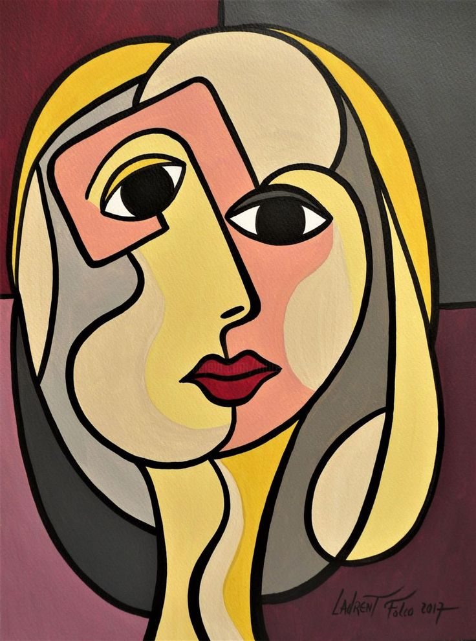
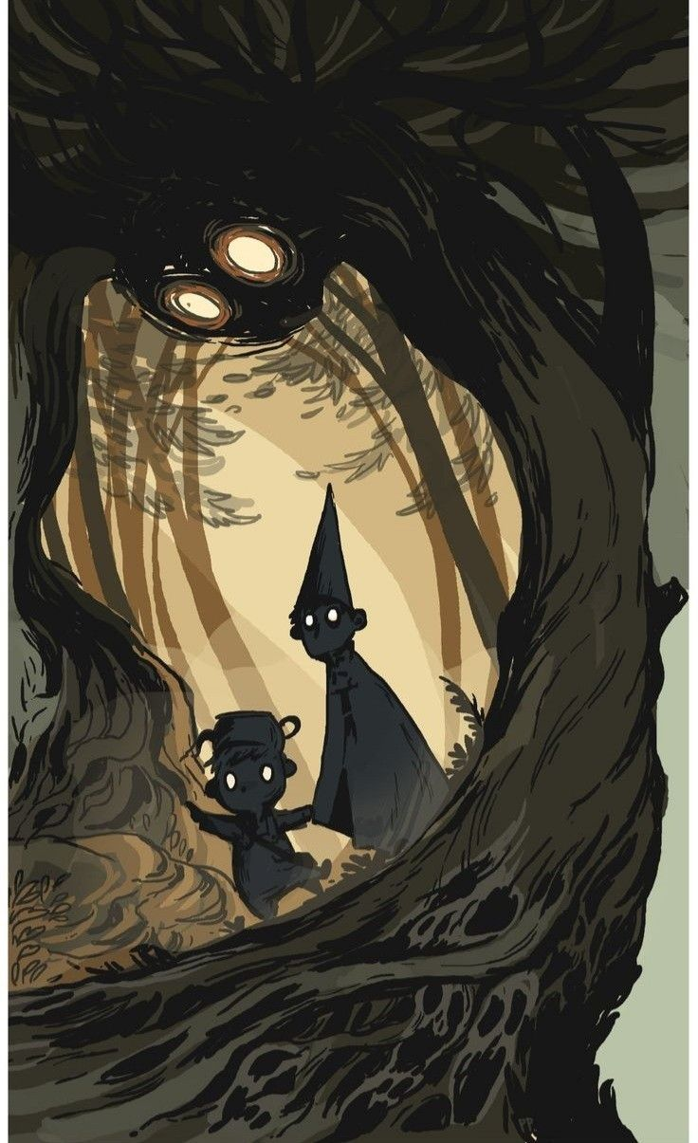
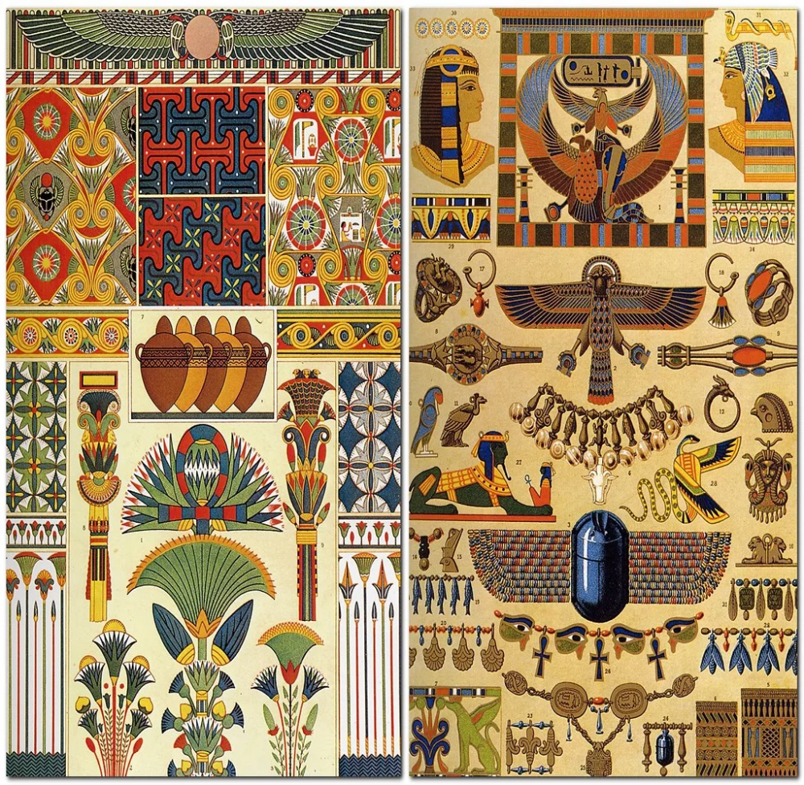

Значение и роль стилизации в современном дизайне
Воплощение творческого видения.
Автор проявляет собственный уникальный стиль, выражая свои переживания, чувства и эмоции.
Эстетическое воздействие.
Основная задача — произвести впечатление на зрителя, передать ему определённое настроение или образ, погрузить в особую атмосферу.
Подчёркивание стиля, эпохи или культуры. Стилизацию часто используют для точного изображения или имитации элементов того или иного исторического периода, например европейского Средневековья, эпохи барокко или советского конструктивизма.
Улучшение считываемости образа и узнаваемости.
Эта функция характерна для стилизации в современном графическом дизайне, брендинге, иллюстрации и анимации. С помощью стилизации создают узнаваемые логотипы, фирменный стиль, упаковки, мерч и др.

Slide 7
Виды стилизации
В зависимости от подхода и задач стилизацию можно разделить на поверхностную и декоративную

Slide 8
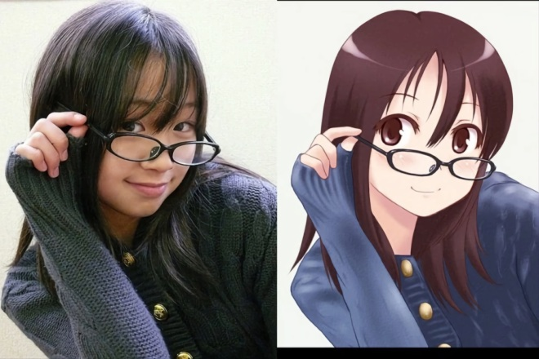
Поверхностная
Если вы подражаете стилю определенной эпохи или автора, это поверхностная стилизация. Здесь вы не думаете, как трансформировать предмет, а наблюдаете за тем, как это сделано определенным автором или в конкретном стиле. Нужно выделить характерные особенности стиля и перенести в необходимую вам среду. Так, можно создать портрет в стиле аниме.
Стилизация под определенный художественный стиль может быть минималистичной, импрессионистской, экспрессионистской, футуристичной и реалистичной.

Slide 9
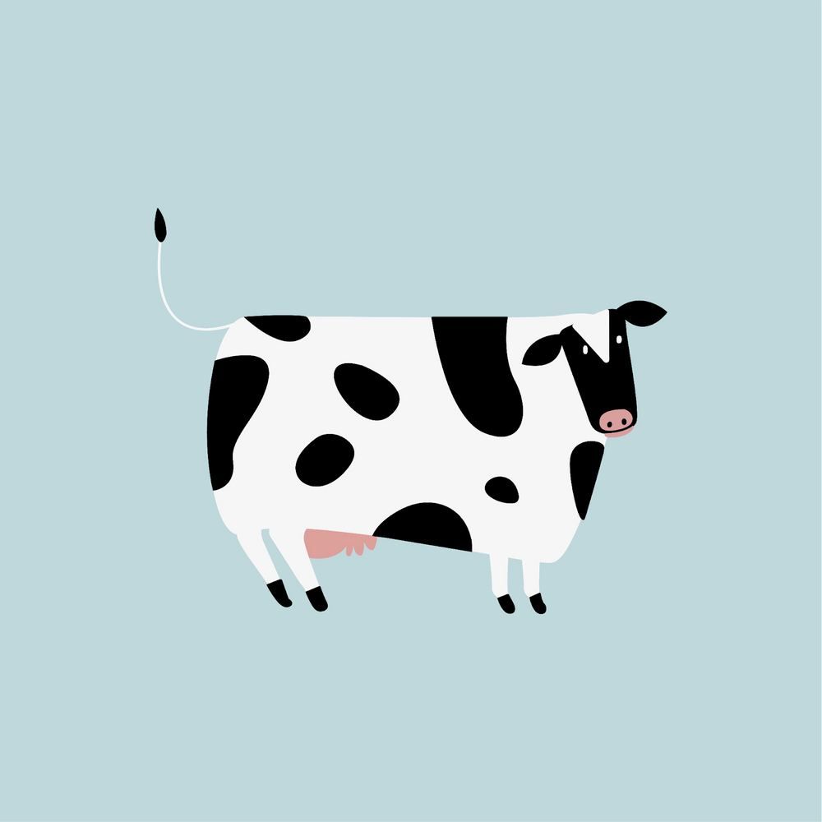

Декоративная
Если вы сами придумываете, как видоизменить форму и переработать предмет, такая стилизация называется декоративной.
Как грамотно сделать стилизацию предмета?
Выделите характерные черты. Преобразуйте форму: обобщите элементы, подчеркните конструктивные особенности и уберите несущественные детали. Если получился узнаваемый образ, значит, стилизация удачная.
Вот как по-разному можно стилизовать рисунок коровы. Характер стилизованного изображения разный, но в обоих случаях автор удачно выделил ключевые особенности и убрал лишнее так, чтобы корова осталась узнаваемой.

Slide 10
Основные приемы стилизации

Slide 11
Упрощение.
Отбрасываем лишнее, убираем визуальный шум и делаем мотив наиболее понятным для зрителя. Упростить объект можно, если выделить форму и его конструктивные особенности.
Обобщение.
Тоже помогает упростить форму и восприятие. Обобщить можно подобные по форме или цвету предметы, малые формы в большие, целую форму до силуэта.
Деформация.
Игра с формой. Ее можно увеличить, уменьшить, разбить на составляющие, изменить их расположение и собрать по-новому.
Абстрагирование.
Выделение основ формообразования с отвлечением от случайных качеств.
Геометризация.
Стилизация объекта на основе геометрических форм: квадратов, кругов, кубов, цилиндров.

Slide 12
Некоторые примеры видов стилизации и их особенности

Slide 13


Геометрическая стилизация
Упрощает объекты до основных геометрических форм: круга, квадрата и линии. Этот вид часто используется в логотипах, так как он придаёт чёткость и минимализм. Пример — логотип компании IBM в виде упрощённых горизонтальных линий, создающих форму букв.

Slide 14





Органическая стилизация
Этот вид стилизации использует плавные природные формы, имитирующие растительные элементы. Органическая стилизация часто встречается в архитектуре и дизайне продуктов. Например, логотип Starbucks основан на органических линиях и силуэтах русалки, указывающих на связь бренда с природой.

Slide 15

Абстрактная стилизация
Объекты преобразуют в абстрактные формы, которые могут не иметь чёткой связи с реальностью. Это используется в арт-дизайне и иллюстрациях. Пример — логотип Adidas, где три полосы, расположенные под углом, символизируют гору — метафору преодоления препятствий.

Slide 16

Реалистическая стилизация
Этот вид стилизации сохраняет узнаваемые черты реальных объектов, но упрощает их и делает акценты на ключевых деталях. Пример — логотип KFC, где изображение полковника Сандерса упрощено, но остаётся легко узнаваемым.

Slide 17
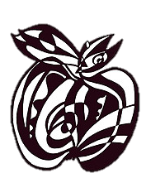

Декоративная стилизация.
Добавляет к объектам узоры, текстуры и декоративные элементы, чтобы усилить художественную выразительность. Пример — логотип Versace с декоративным изображением головы Медузы, окружённой сложными орнаментами.

Slide 18
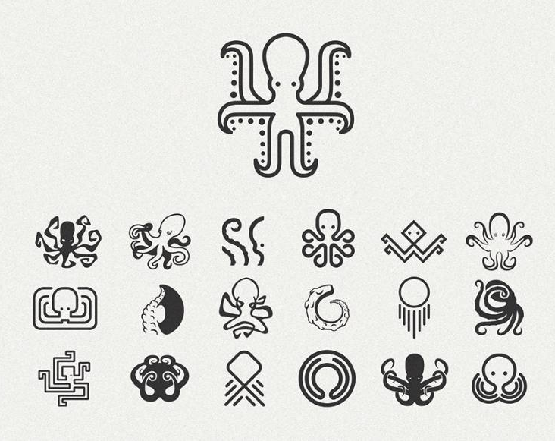

Slide 19
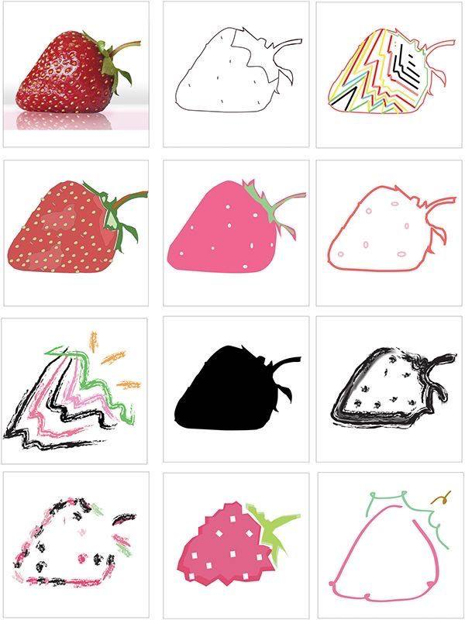
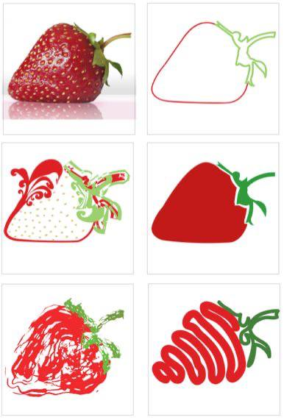

Slide 20
